Slide 1

Tema da apresentação: 2º BERRY DAY – Nutrição Projeto Frutas vermelhas SP
Data: 27/11/2025
Versão

Slide 2


Slide 3
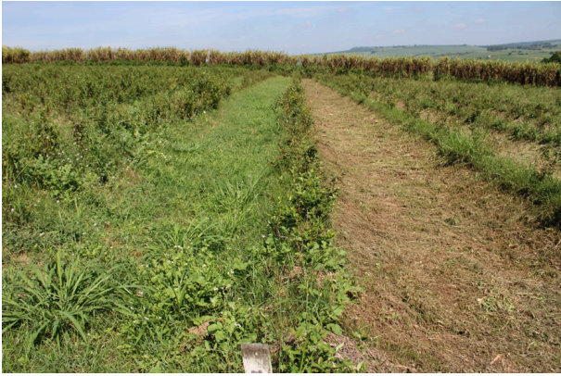
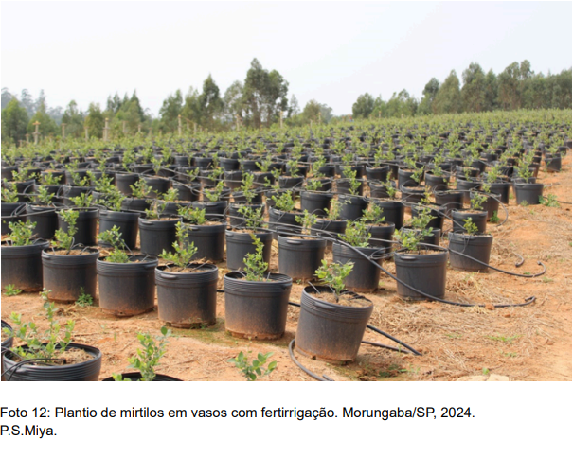
PARTICIPAÇÃO DOS NUTRIENTES NA FORMAÇÃO DA PRODUÇÃO DA FRAMBOESA, AMORA PRETA E MIRTILO
CULTIVADAS:
- Solo – Substrato natural
- Vaso (substrato – Solução Nutritiva)

Slide 4
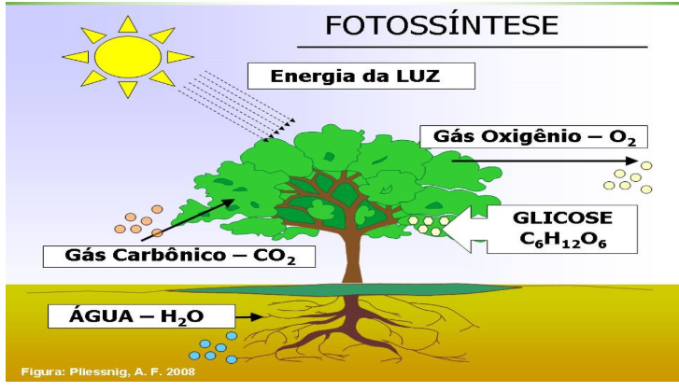
Nutrientes de plantas = Definição
- A planta não completa seu ciclo na ausência do elemento.
- A função do elemento não pode ser substituída por outro.
- Elemento deve estar diretamente envolvido no metabolismo.
Participação de nutrientes na formação da produção
1- Fotossíntese:
- Nutrientes
- Oxigênio
- Gás carbônico
- Água

Slide 5
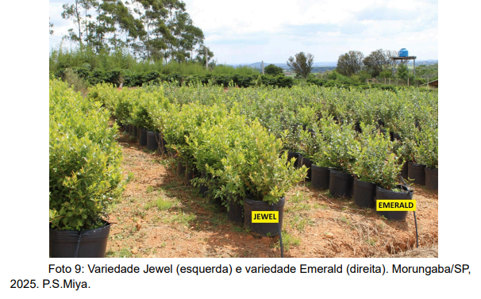
2- Estrutura da Planta:
3- Absorção e transporte de água:
Ex: Potássio/abertura de estômatos

Slide 6
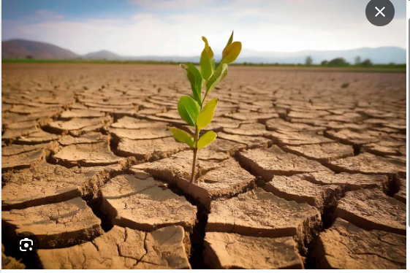
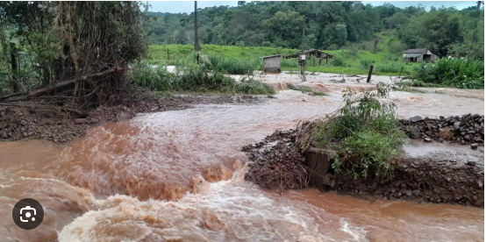
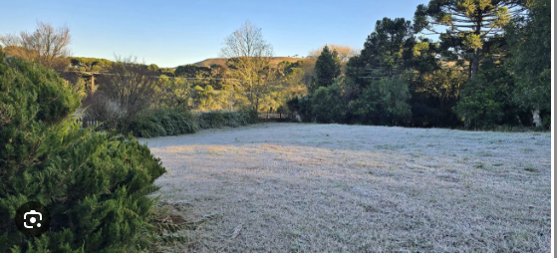
4- Tolerância aos estresses ambientais:
- Hídrico
- Geada

Slide 7
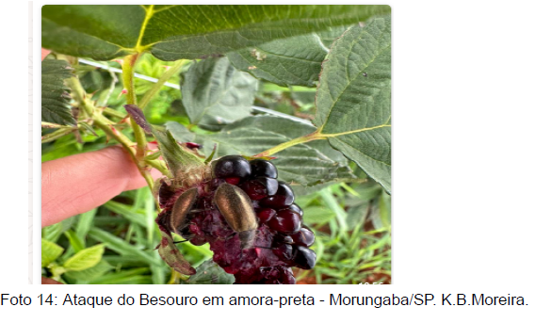
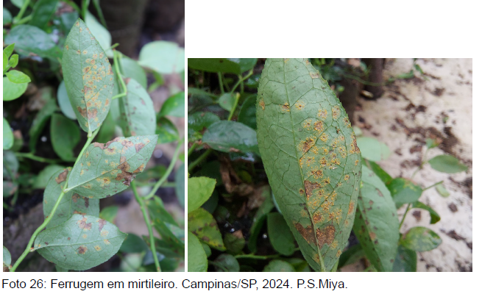
5- Tolerância a ataques de patógenos:
6- Absorção, transporte e assimilação de outros nutrientes
- Incorporação de nutrientes minerais em substâncias orgânicas, tais como pigmentos, cofatores enzimáticos,
lipídios, ácidos nucléicos, aminoácidos etc.

Slide 8
NUTRIENTES
1- Macronutrientes ( exigidos em grandes quantidades):
- Nitrogênio (N) - Desenvolvimento geral da planta, é um componente da clorofila, a molécula responsável pela fotossíntese.
- Fósforo (P) - Desenvolvimento das raízes, produção de frutos e sementes, resistência a pragas e no desenvolvimento de perfilhos.
- Potássio (K) - Fechamento e abertura dos estômatos e a produção de frutos e grãos.
- Cálcio (Ca) - Formação e estabilidade das paredes celulares,rigidez aos tecidos e melhora a resistência a estresses
- Magnésio (Mg) - Fundamental para a absorção e o transporte de nutrientes como nitrogênio e fósforo, contribui para a saúde das raízes.
- Enxofre (S) - Atua na regulação de enzimas.

Slide 9
2- Micronutrientes (exigidos em pequenas quantidades)
- Boro (B) - Formação das paredes celulares, no transporte de carboidratos (açúcares), na divisão celular e no
processo reprodutivo
- Ferro (Fe) - Participa de processos essenciais como a fotossíntese, a respiração celular e a síntese de clorofila
- Manganês (Mn) - Desempenha funções cruciais nas plantas, especialmente na fotossíntese.
- Zinco (Zn) - Produção de hormônios de crescimento e para a integridade celular e de membranas,
influenciando o desenvolvimento, a produtividade, a resistência a doenças e o equilíbrio geral da planta
- Cobre (Cu) - Resistência a doenças e estresses abióticos, como seca.
- Molibdênio (Mo) - A principal função do molibdênio nas plantas é atuar no metabolismo do nitrogênio.

Slide 10
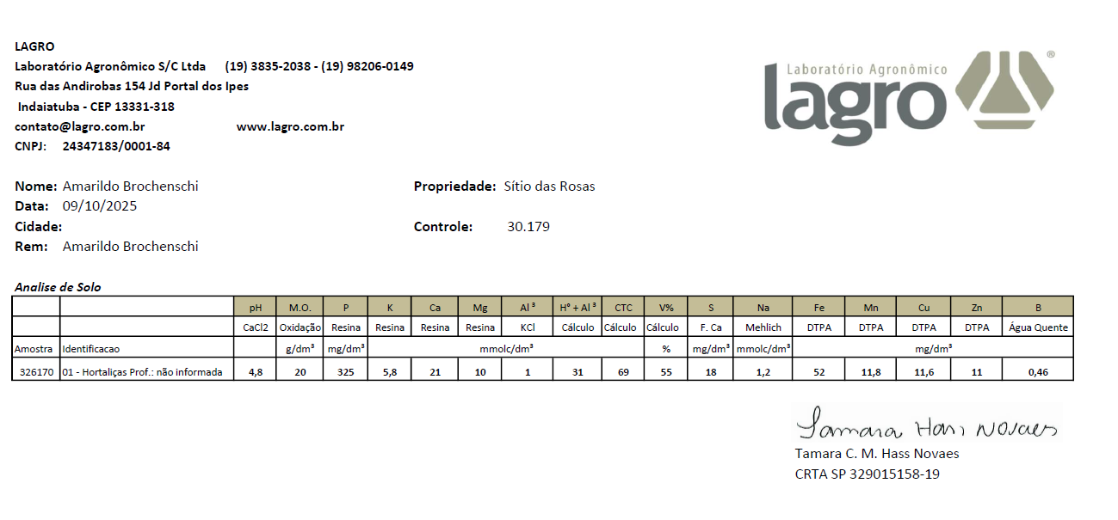
QUAL A QUANTIDADE DE NUTRIENTES ?
1- Quantidade de nutrientes no solo ?
2- Exigências das espécies (Mirtilo, Framboesa e Amora Preta) ?
3- Condições balanceadas ?
RESPOSTAS
Análise de Solo
- Amostragem
- Análise química
- Recomendação de calagem e adubação

Slide 11
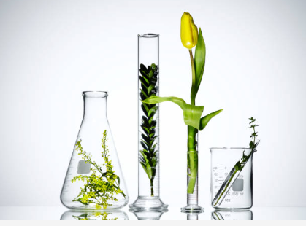
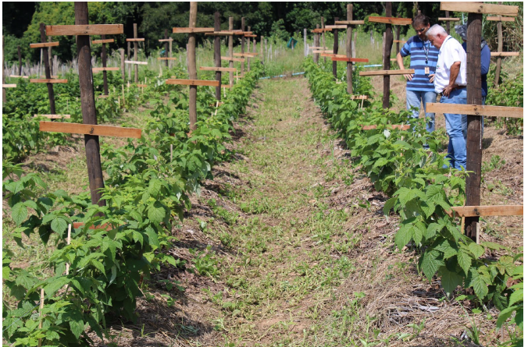
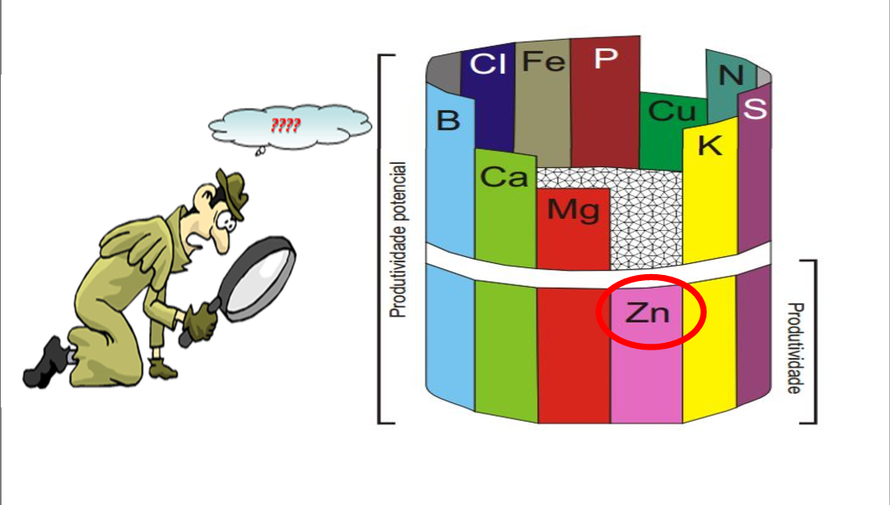
Pesquisas e observações no campo
Condições balanceadas de nutrientes

Slide 12
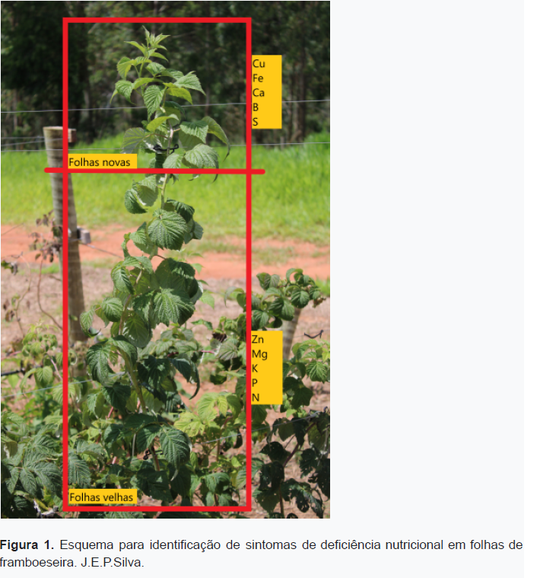
QUAIS AS CONSEQUÊNCIAS ?
SINTOMAS DE DEFICIÊNCIAS NUTRICIONAIS
1- Framboesa

Slide 13
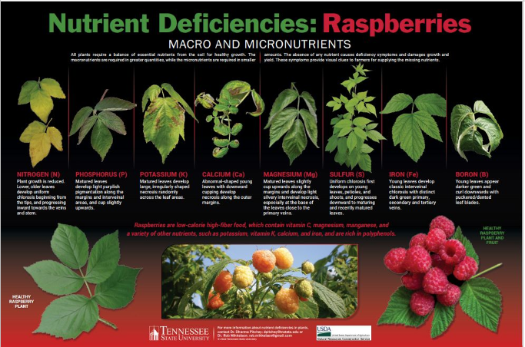
SINTOMAS DE DEFICIÊNCIA EM FRAMBOESA

Slide 14
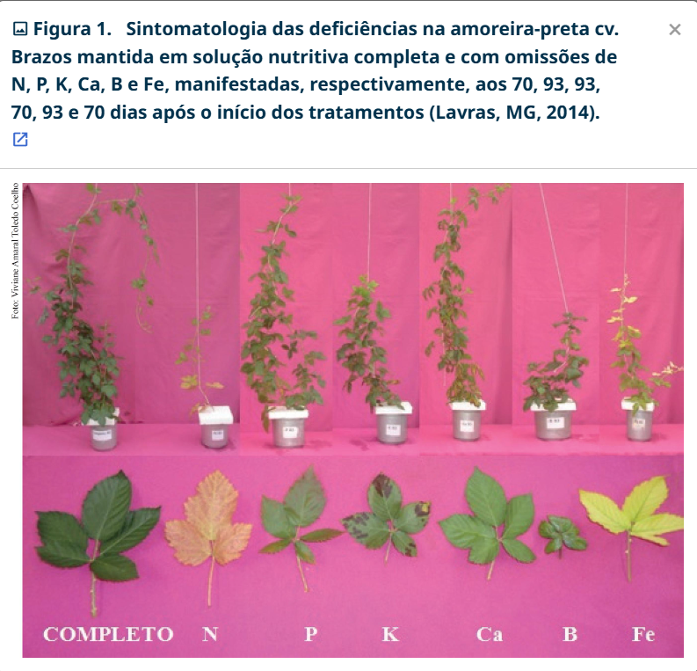
2- Amora preta
Sintomas visuais de deficiência de macronutrientes, boro e ferro e
composição mineral de Amoreira-preta
Autores: Filipe Bittencourt Machado de Souza, Rafael Pio, Viviane
Amaral Toledo Coelho, Cleber Lázaro Rodas e Inêz Pereira da Silva - Universidade de Lavras/MG

Slide 15
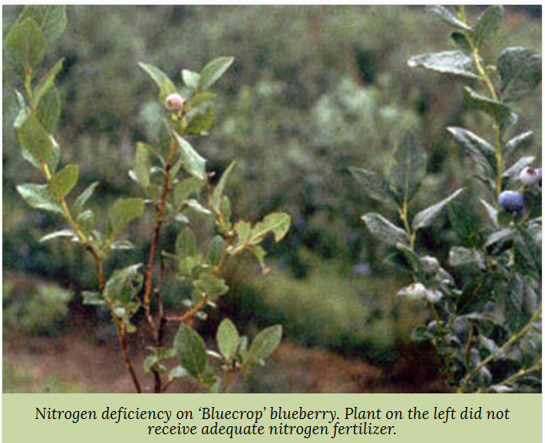
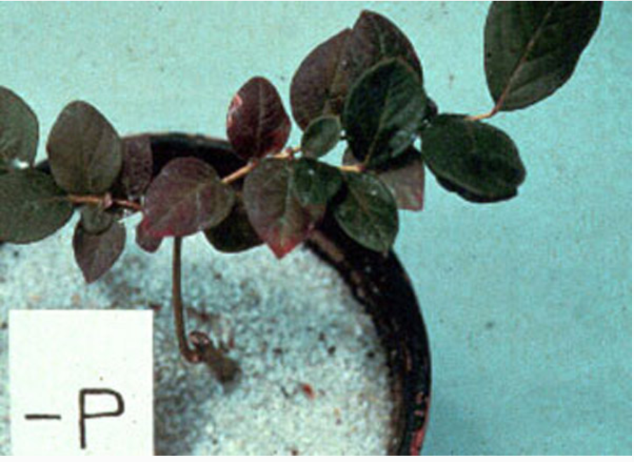
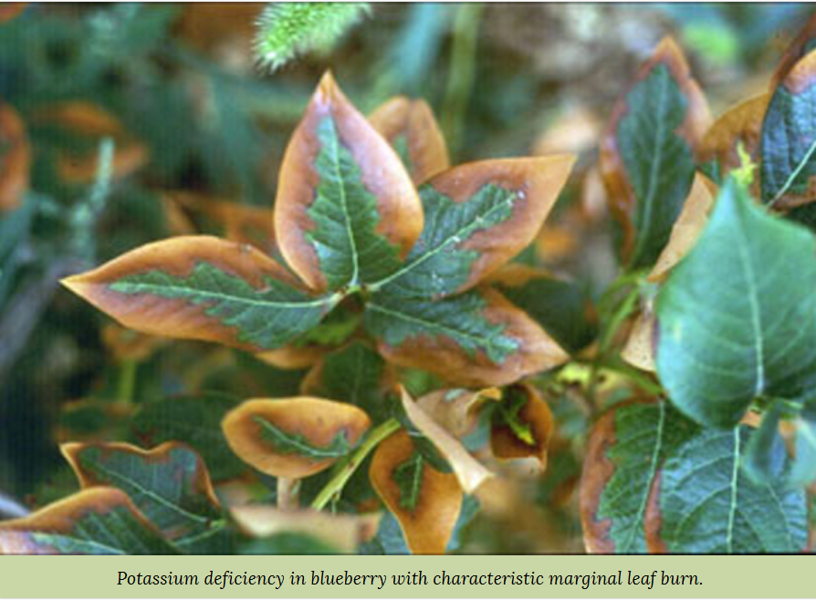
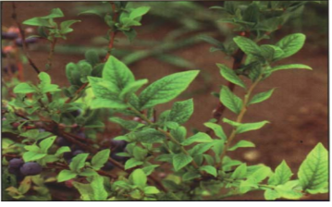
3- Mirtilo
Deficiência de Nitrogênio Deficiência de Fósforo
Deficiência de Potássio Deficiência de Manganês

Slide 16

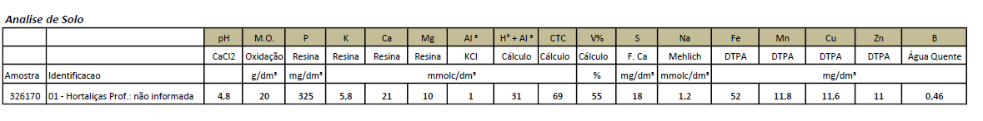
PROJETO FRUTAS VERMELHAS–SP
RECOMENDAÇÃO DE CALAGEM E ADUBAÇÃO SEGUINDO A ANÁLISE DE SOLO
1- Framboesa e Amora Preta
Calagem: Elevar a saturação por bases para 70% - (V%)
N.C. = 1,03 t/ha
Escolha do calcário: Dolomítico, calcítico ou magnesiano
Granulometria do calcário

Slide 17
ADUBAÇÃO DE PLANTIO
Adubação orgânica de plantio :
- 10 toneladas/ha de cama de frango ou 30 toneladas/ha de esterco de gado
Adubação nitrogenada química de plantio:
- Teor de matéria orgânica no solo
- 15 a 30 kg/ha de N
(CQFS-RS/SC,2016).

Slide 18
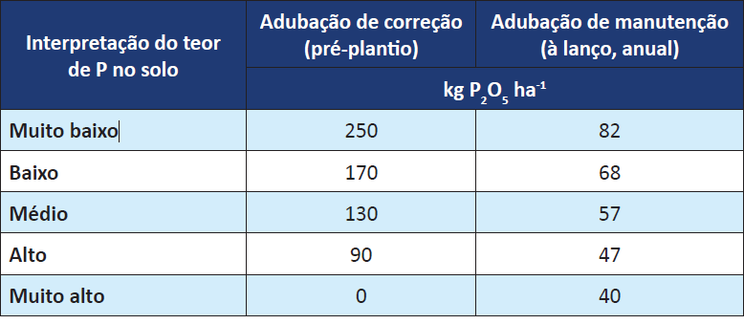
- Adubação fosfatada
Extrator Fósforo Resina – mg/dm³
Muito baixo: < 11
Baixo: 11- 25
Médio: 26-60
Alto : 61-120
Muito alto: >120
(CQFS-RS/SC,2016) – 6.667 Plantas/ha

Slide 19
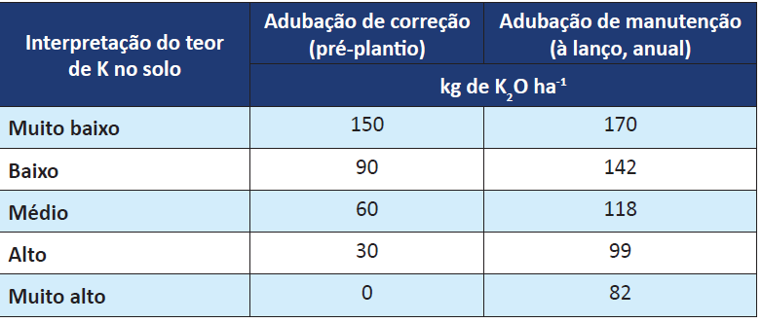
- Adubação Potássica
K trocável, mmol/dm³
- Muito baixo: < 0,8
- Baixo: 0,8 – 1,5
- Médio: 1,6 – 3,0
-Alto: 3,1 – 6,0
- Muito alto: > 6,0
(CQFS-RS/SC,2016).

Slide 20
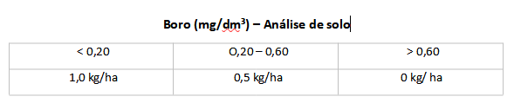
Adubação com Boro
(CQFS-RS/SC,2016).

Slide 21
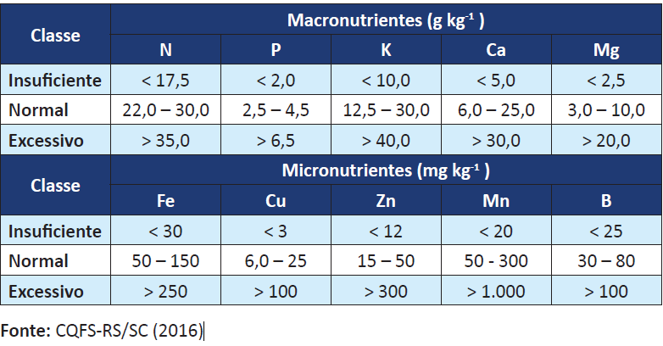
- Classes de valores para interpretação nutricional de folhas de amoreira preta
- Amostragem foliar:
. 80 a 100 folhas
. Sexta folha totalmente expandida contando do ápice da brotação com pedicelo
. Não coletar folhas doentes, atacadas por pragas e não misturar folhas com deficiência nutricional

Slide 22
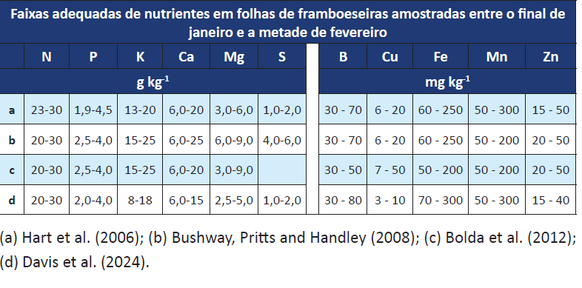
-Faixas adequadas de nutrientes em folhas de framboeseira
- Amostragem das folhas:
. Coletar a sexta folha totalmente expandida sem o pedicelo, contada a partir
do ápice das brotações.
. 50 folhas no mínimo
. Folhas livres de doenças, ataque de pragas e não misturar folhas com sintomas de
Deficiências com outras folhas.

Slide 23
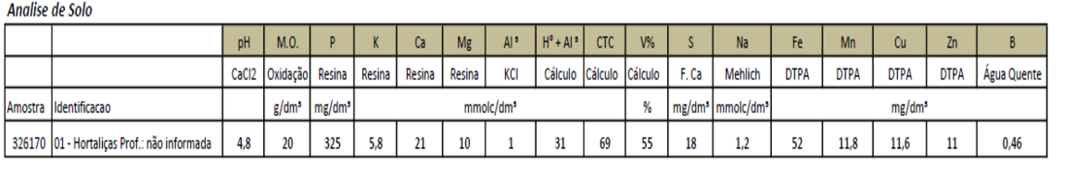
MIRTILO – RECOMENDAÇÃO DE CALAGEM E ADUBAÇÃO - SOLO
CALAGEM ?
PH entre 4,2 à 5,0
Alumínio alto e pH baixo = aplico calcário?

Slide 24
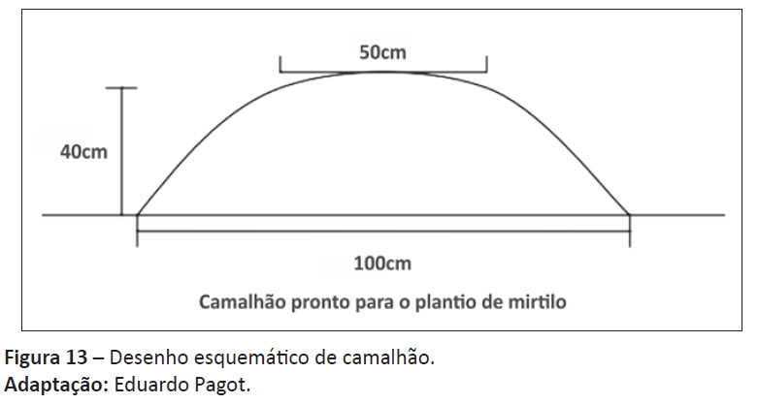
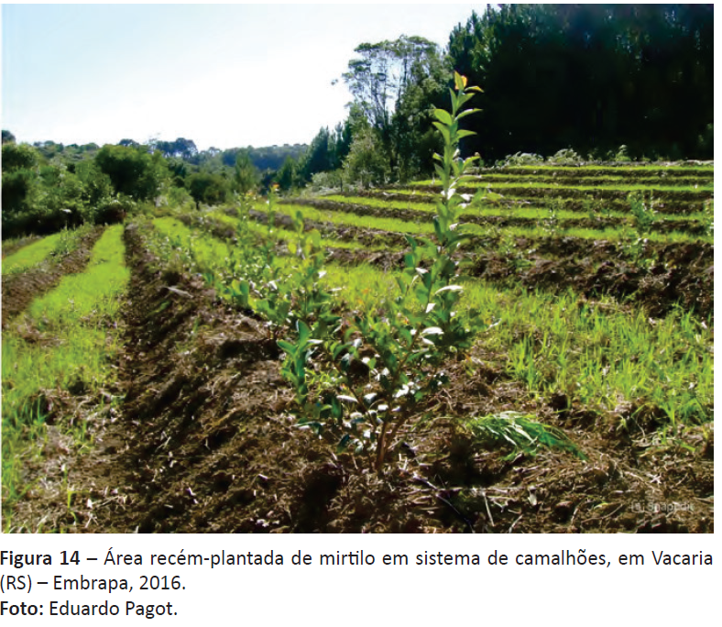
Adubação orgânica de plantio :
- Casca de arroz crua + matéria orgânica
. 200 a 300 m³/ha de casca de arroz
. 6 litros/metro linear de composto orgânico

Slide 25
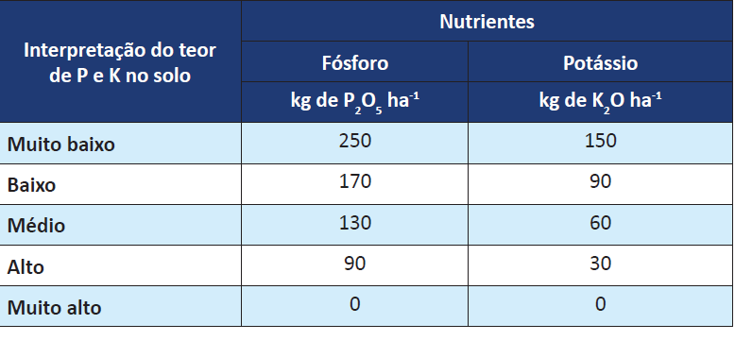
-Adubação de pré plantio para a correção de P e K em mirtileiro
Fósforo (mg/dm³)
- Muito baixo: < 11
- Baixo: 11 - 25
- Médio: 26 - 60
- Alto: 61 - 120
- Muito alto: >120
Potássio (mmol/dm³)
- Muito baixo: < 0,8
- Baixo: 0,8 – 1,5
- Médio: 1,6 – 3,0
- Alto: 3,1 – 6,0
- Muito alto: > 6,0

Slide 26
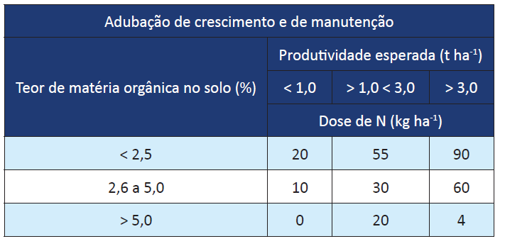
Adubação de manutenção para mirtilo
Para 1667 plantas/ha – espaçamento 4,00 x 1,50
Fonte: CQFS-RS/SC,2016.

Slide 27
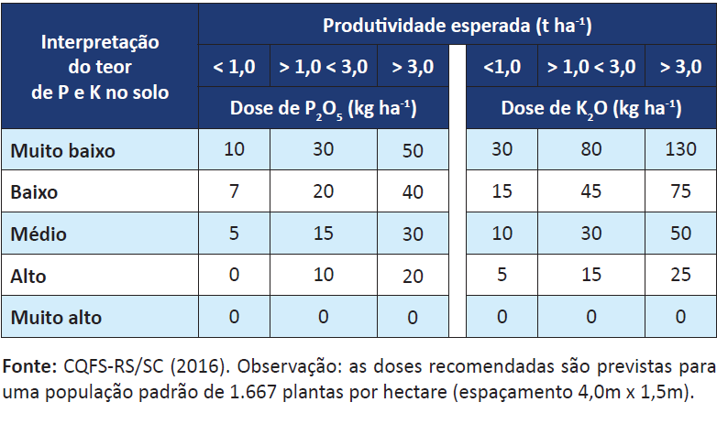

Slide 28
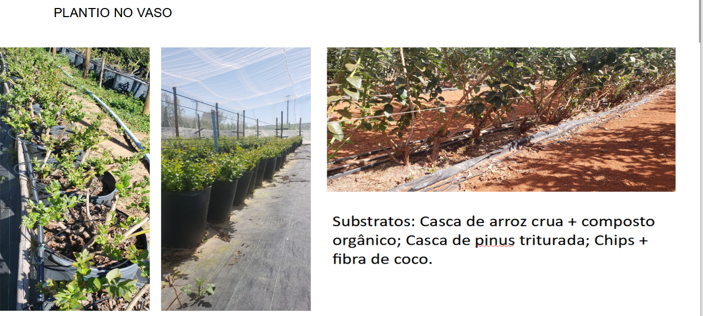

Slide 29
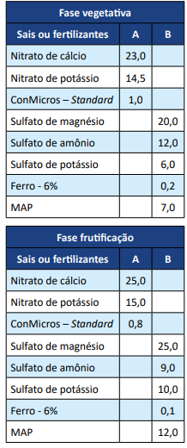
Sugestão de solução nutritiva – kg/1.000 litros
KG/1000 LITROS
C.E. 1,0 a 1,5 dS/m
CATI, 2025

Slide 30
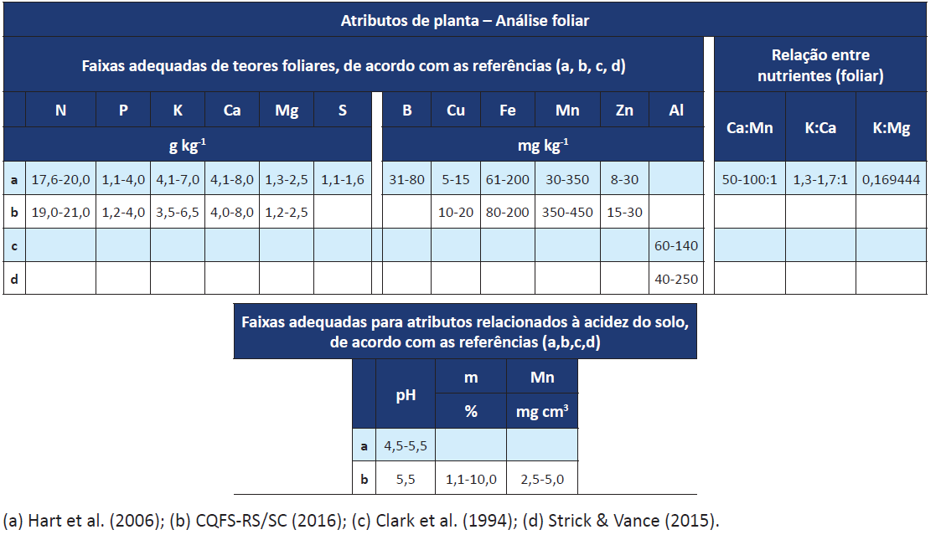
Parâmetros nutricionais – mirtilo

Slide 31
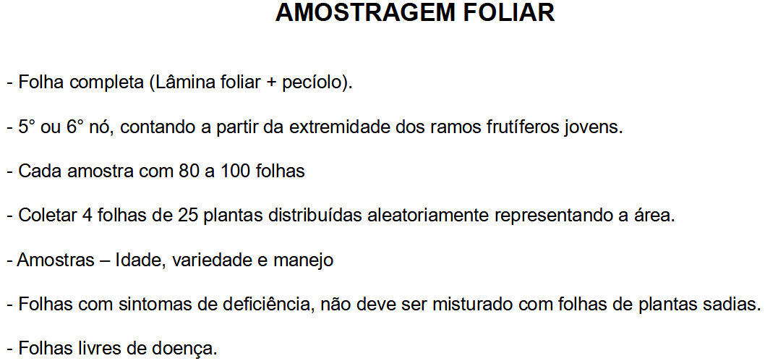
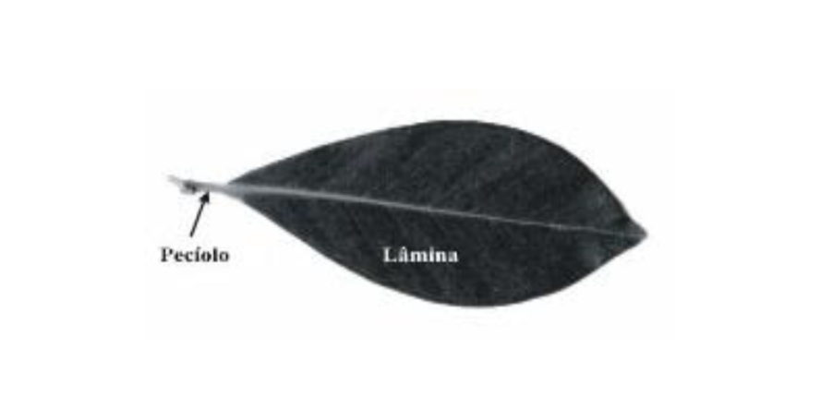

Slide 32
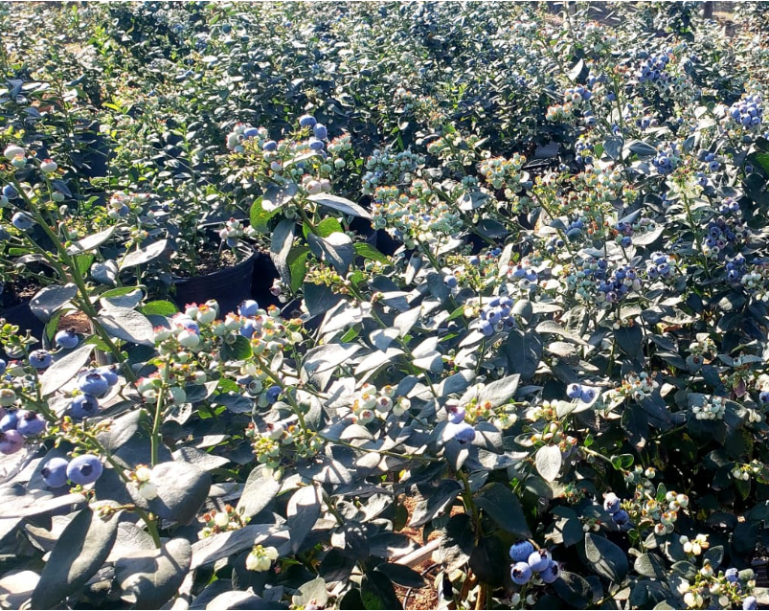
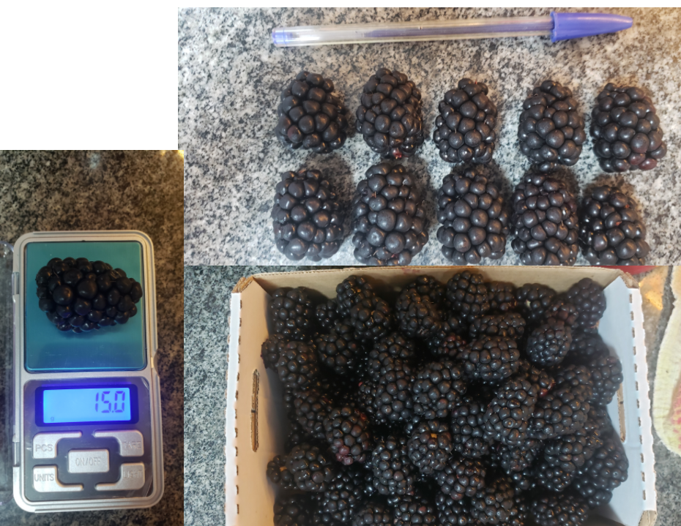
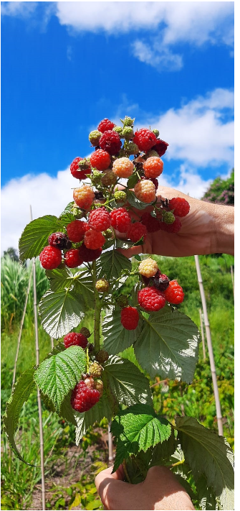
PLANTAS PRODUTIVAS E FRUTOS COM ALTA QUALIDADE

Slide 33


